Slide 1

小组成员：李飞杨、李博琪、李丽、王博
汇报人：王博

Slide 2
目录
1
任务介绍
2
界面改进
3
原型展示
4
‘墨刀’使用
5
总结

Slide 3
01
任务介绍

Slide 4
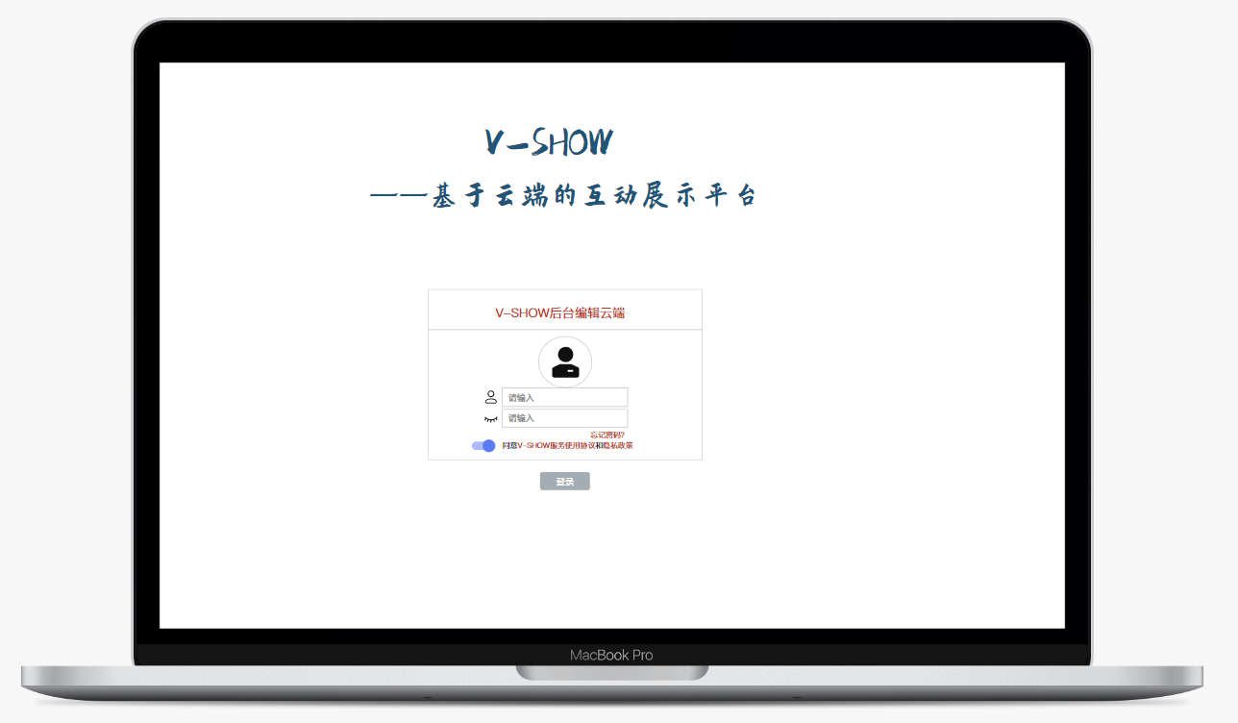
PC端任务：
内容制作
（一）查看自己已经购买的模板
（二）创建一个模块，并使用时间轴模板进行编辑
（三）编辑展示设置

Slide 5
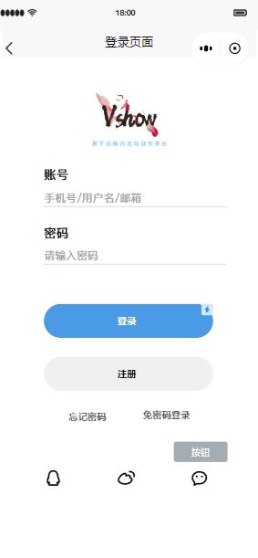
手机端任务：
调整文字内容
（一）扫码登陆小程序
（二）在汇报模式下编辑欢迎界面的内容

Slide 6
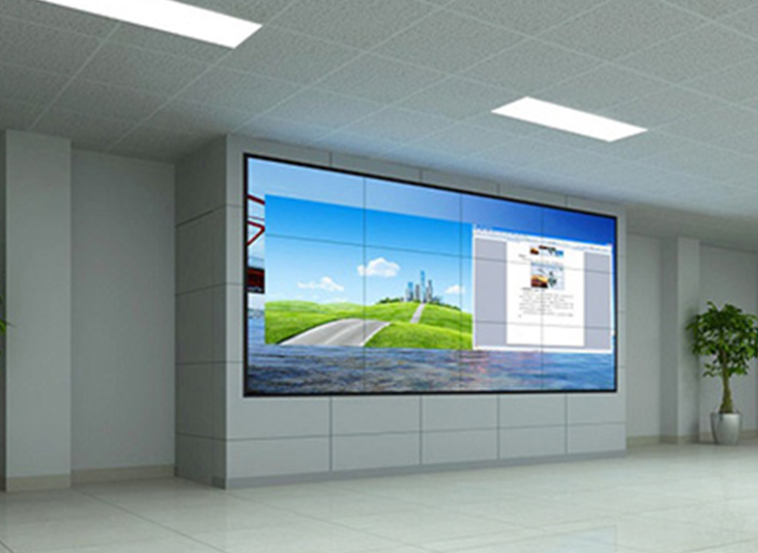
大屏端任务：
展示制作的内容
（一）待机界面 查看照片的详细信息
（二）讲解环节 跳转到“发展历程”和“企业服务”模块
（三）在“企业服务”模块中查看详细的企业介绍

Slide 7
02
界面优化

Slide 8
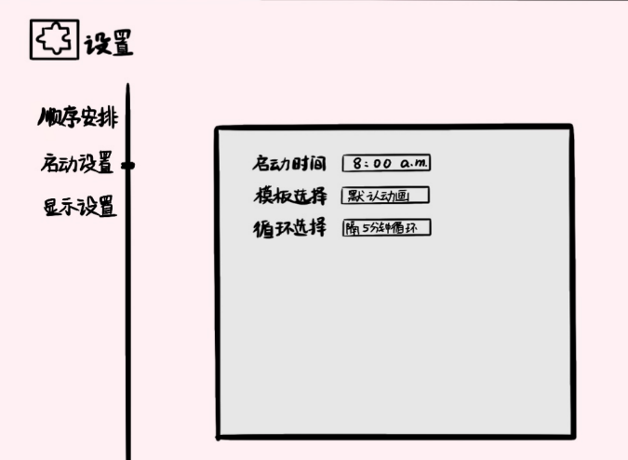
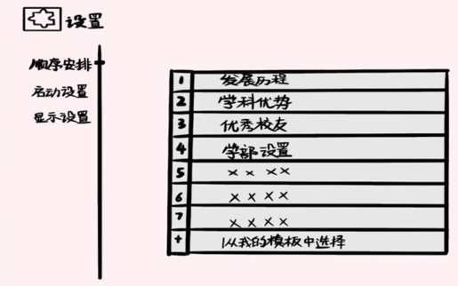
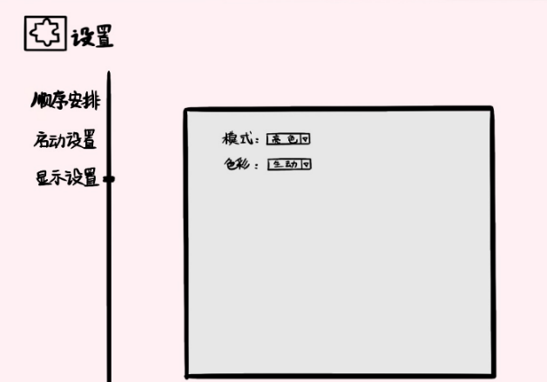
PC端

Slide 9
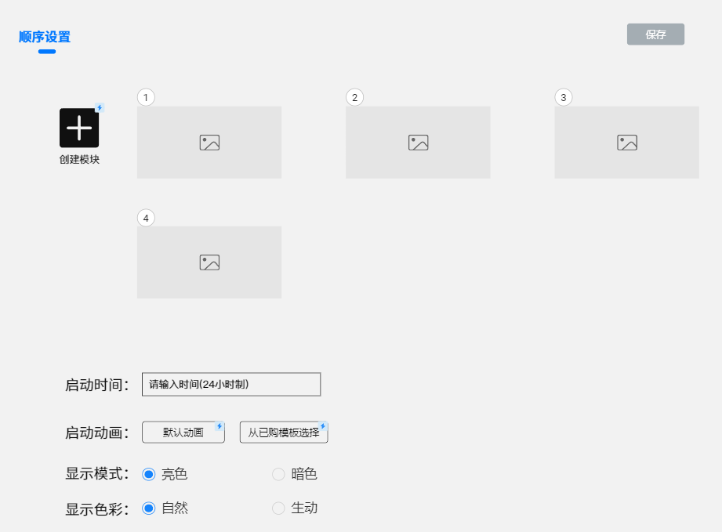

Slide 10

大屏端

Slide 11
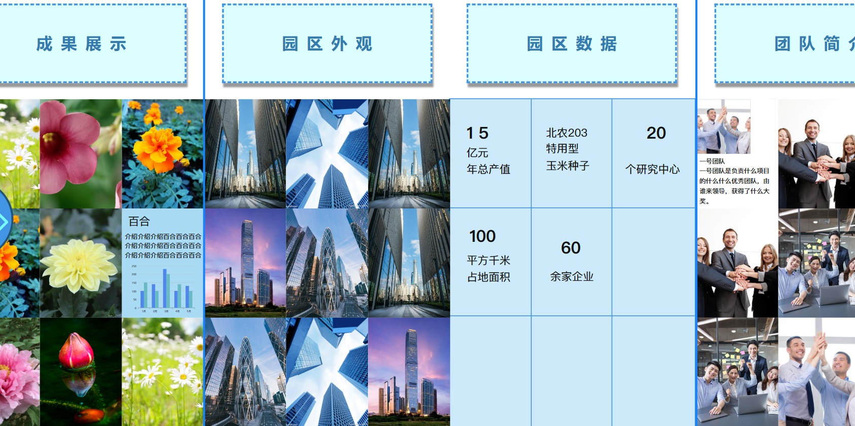

Slide 12

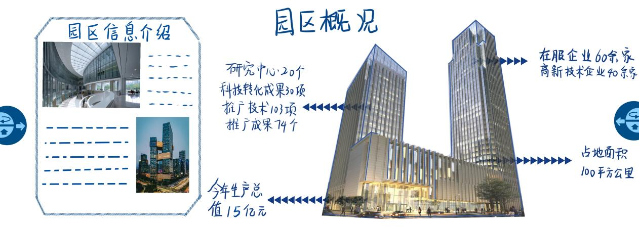
大屏端

Slide 13
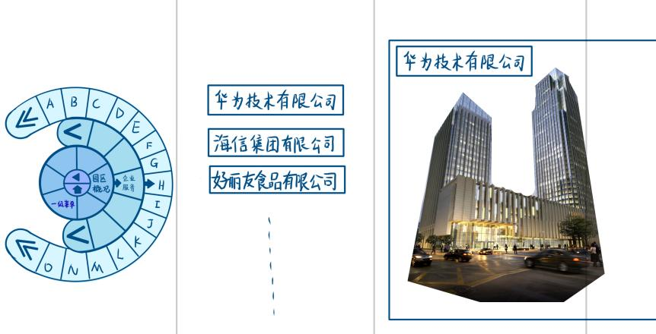

Slide 14
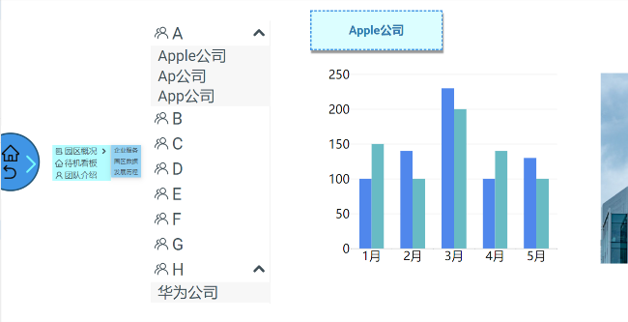

Slide 15
03
原型展示

Slide 16
原型链接
pc端：https://modao.cc/proto/dNIthjQis55cgphxxt4tMk/sharing?view_mode=read_only
手机端：https://modao.cc/proto/aBRo7vc9s56mtq7RqKfI3Q/sharing?view_mode=read_only
大屏端：https://modao.cc/abar/share/eodyKKCs56s2xOS8hyZqq

Slide 17
04
墨刀

Slide 18
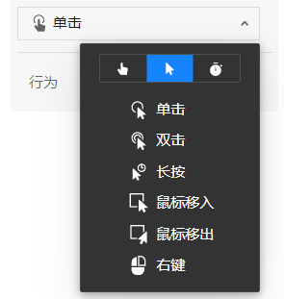

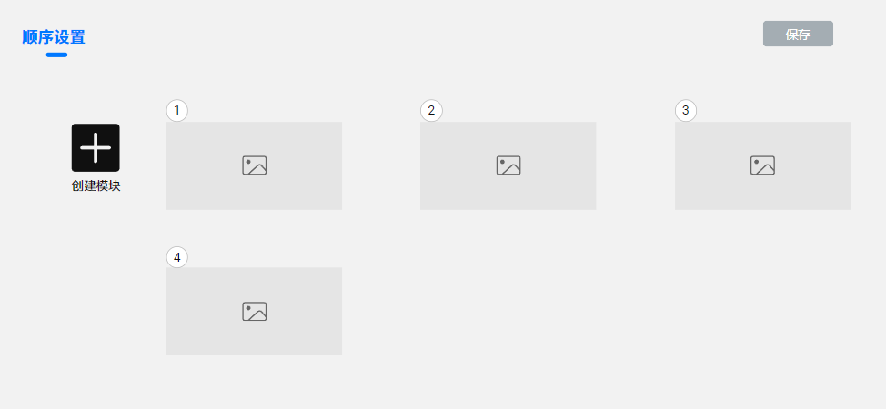
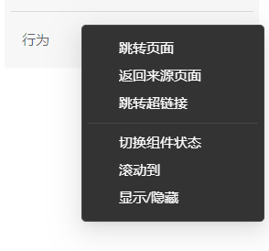
墨刀
拖动更改模块顺序

Slide 19
05
总结

Slide 20
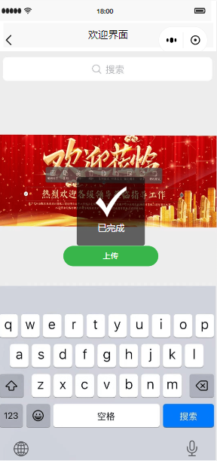
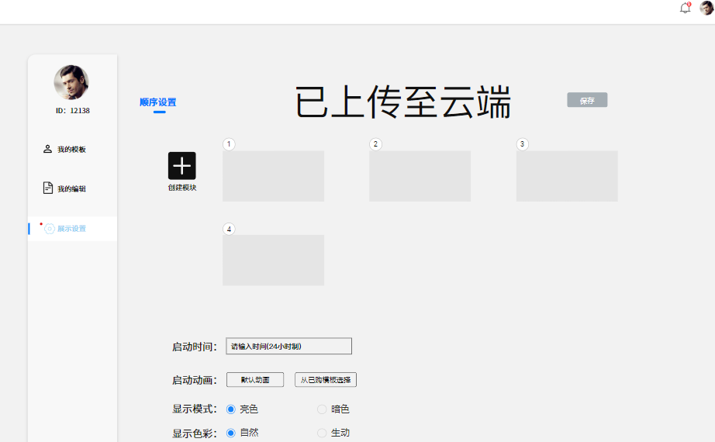
迎检汇报
对外展示

Slide 21
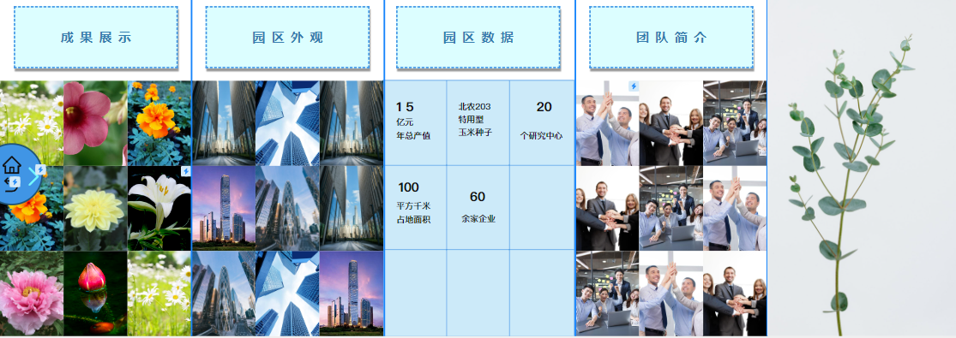
宣传立见成效
汇报简洁清晰
数据更加安全

Slide 22
感谢大家的聆听！

